Slide 1



TecShop —
Desenvolvimento do Back-end
PARTE 2 · BACK-END
Loja
API REST
Banco
Next.js · React
NestJS
SQLite · TypeORM
Parte 2 — Projeto e Desenvolvimento de Sistemas Web
INTEGRANTES
Aluno | R.A.
Gustavo Galafaci Conte | 2576635
Igor Carvalho Marchi | 2677229
Jefferson korte junior | 2651114
Universidade | Universidade Tecnológica Federal do Paraná (UTFPR)
Câmpus | Santa Helena
Curso | Bacharelado em Ciência da Computação
Disciplina | Projeto e Desenvolvimento de Sistemas Web
Professor | Prof. B.Sc. Wellington de Souza Ferreira
Notes:
Bom dia, professor. A gente é o grupo da TecShop: Gustavo, Igor e Jefferson.
Na primeira parte do trabalho a gente entregou a loja só no front-end, com Next.js e React. Hoje a gente vai mostrar a segunda parte: o back-end que a gente fez em NestJS, com o banco SQLite, e como o front passou a conversar com essa API.
A ideia é ir mostrando o que a gente usou de cada aula (rotas, camadas, banco, CRUD, erros e segurança), sempre em cima do nosso código. No final a gente mostra funcionando.

Slide 2






Da aplicação visual à persistência real
CONTEXTO · PROBLEMA
Etapa 1 · só front-end
Etapa 2 · back-end próprio
Next.js 16 + React 19: loja e painel prontos
Produtos copiados uma vez da Fake Store API
Usuários, pedidos e promoções no localStorage
Tipo do usuário num cookie editável
API REST em NestJS 11, organizada em camadas
Dados no SQLite, mapeados com TypeORM
Senha com bcrypt e acesso com JWT
Preço, estoque e permissão decididos no servidor
O que precisava ser resolvido
Dados presos a um navegador
Nenhuma base central
Painel admin sem servidor
Senhas em texto puro
Permissão burlável pelo F12
META
Uma API própria que atende a loja, persiste os dados e protege as operações do sistema.
Notes:
Pra lembrar de onde a gente saiu: na etapa 1 a loja já estava completa visualmente, com catálogo, carrinho, checkout e o painel do admin. Só que os produtos vinham uma vez da Fake Store API, e todo o resto ficava no localStorage: usuários, pedidos, promoções.
A gente mesmo já tinha apontado os problemas na documentação da etapa 1. As senhas ficavam em texto puro no navegador, o tipo do usuário ficava num cookie que dava pra editar no F12, e se você abrisse a loja em outro computador começava tudo do zero.
Então a meta desta etapa foi essa: uma API própria, que atende a loja, guarda os dados num banco de verdade e protege as operações no servidor.

Slide 3

Como a TecShop passou a funcionar?
ARQUITETURA
Navegador
API NestJS a esteira por onde passa cada requisição
React chama /api/… e nunca vê o token
Middleware
Guards
Validation Pipe
Controller
Service
Repository
SQLite
registra o log
token e papel
401 · 403
formato do DTO
400
traduz o HTTP
decide as regras
guarda e busca
Next.js · /api
via TypeORM
Route Handler lê o JWT do cookie httpOnly e envia Bearer
Na volta
Interceptor
embrulha o sucesso
{ sucesso: true, dados }
Exception Filter
padroniza qualquer erro
{ sucesso: false, erro }
proxy.js confere a assinatura do JWT antes de abrir as páginas privadas.
O controller cuida do caso feliz; a esteira cuida de todo o resto.
Notes:
Esse é o desenho de como a TecShop funciona agora. O navegador não fala direto com a API: as telas chamam o /api do próprio Next. Lá, um Route Handler pega o token, que fica num cookie httpOnly, e repassa pra API como Bearer. Assim o JavaScript da página nunca enxerga o token.
Dentro da API, toda requisição passa pela esteira que o senhor mostrou na aula de middlewares: o middleware registra o log, os guards conferem o token e o papel, o ValidationPipe confere o formato do DTO, e só aí chega no controller, que chama o service, que usa o repository pra falar com o SQLite pelo TypeORM.
Na volta, o interceptor embrulha o sucesso e o filtro padroniza o erro. Então o controller só cuida do caso feliz.

Slide 4
A comunicação entre front-end e back-end
API REST
Método | Endpoint | Finalidade | Acesso
GET | /produtos | Listar com busca, filtros e página | Público
GET | /produtos/:id | Consultar um produto | Público
POST | /produtos | Cadastrar produto | ADMIN
PATCH | /produtos/:id | Alterar só o que veio | ADMIN
DELETE | /produtos/:id | Excluir (soft delete) | ADMIN
POST | /auth/login | Entrar e receber o JWT | Público
POST | /pedidos | Finalizar a compra | Logado
GET | /pedidos/meus | Histórico do cliente | Logado
37
endpoints em 11 recursos
contados no documento OpenAPI da API
Três jeitos de mandar dados
@Param
/produtos/42
qual recurso?
@Query
/produtos?busca=fone&pagina=2
como quero a lista?
@Body
{ "produtoId": 1, "quantidade": 2 }
quais dados salvar? (item do pedido)
A URL diz o quê, o método diz a ação, o status diz como foi.
200
consulta ok
201
criado
204
sem corpo
400
dado inválido
401
sem login
403
sem permissão
404
não existe
409
conflito
422
regra violada
Notes:
Agora, como o front conversa com essa API. A gente seguiu as convenções REST: o recurso no plural e o método como verbo. Em produtos, por exemplo, são só duas rotas, /produtos e /produtos/:id, e cinco endpoints. Quem diz a ação é o método.
No total são 37 endpoints em 11 recursos; esse número a gente tirou do próprio documento OpenAPI da API.
Os dados chegam de três jeitos: o @Param identifica o recurso, o @Query filtra e pagina a lista, e o @Body traz o JSON. No pedido, por exemplo, cada item do corpo leva só produtoId e quantidade. E cada resposta volta com o status certo: 201 quando cria, 204 quando exclui, 401 sem login, 403 sem permissão, 409 quando falta estoque, e 422 quando uma regra é quebrada, tipo pular uma etapa do status do pedido.

Slide 5
Controller traduz, Service decide, Repository guarda
CAMADAS
Exemplo real: o caminho de um POST /pedidos quando a cliente finaliza a compra
1
Checkout
2
Controller
3
Service · decide
4
Repository
5
Resposta
envia só produtoId e quantidade, mais os dados de entrega
uma linha: chama o service com o DTO e o usuário do token
abre a transação
produto existe e está ativo? (404)
faltou estoque? 409 SEM_ESTOQUE
preço e total vêm do banco
dono do pedido vem do token
grava pedido e itens (cascade) pelo manager da transação
201 { sucesso: true, dados } e a tela mostra "Pedido #1 realizado!"
pedidos.controller.ts · o controller só traduz
produtos.repository.ts · o repository guarda
@Post()
@AcessoAutenticado()
criar(
@Body() dto: CriarPedidoDto,
@UsuarioAtual() usuario: UsuarioToken,
) {
return this.pedidosService.criar(dto, usuario);
}
// a condição está no próprio UPDATE: duas compras
// ao mesmo tempo não levam a mesma última unidade
.update(Produto)
.set({ estoque: () => 'estoque - :quantidade' })
.where('id = :id AND estoque >= :quantidade', {
id,
quantidade,
})
Notes:
Aqui é a arquitetura: o controller traduz, o service decide, o repository guarda. O melhor exemplo é quando a cliente finaliza a compra.
No checkout, o front manda os dados de entrega e, de cada item, só o produto e a quantidade. Nunca o preço. O controller tem uma linha: chama o service com o DTO e o usuário que veio do token. Quem decide é o service: ele abre uma transação, confere se cada produto existe e está ativo, baixa o estoque e calcula o total com o preço do banco. O dono do pedido vem do token, não do corpo.
O repository só grava. E um detalhe que a gente achou importante: a baixa de estoque é um UPDATE com "estoque >= quantidade" na própria condição. Então duas compras ao mesmo tempo não levam a última unidade, e se faltar estoque a transação inteira volta.

Slide 6





Onde ficam os dados da TecShop?
BANCO DE DADOS
promocoes
PK chave primária
FK chave estrangeira
1 · N cardinalidade
avaliacoes
feedbacks
SQLite em arquivo
dados/tecshop.sqlite: reiniciou a API, os dados continuam
PK id
FK categoria_id
FK produto_id
PK id
FK produto_id
FK usuario_id
PK id
FK usuario_id
nota · comentário
TypeORM
@Entity vira tabela; o repository usa await
N
N
N
N
N
1
1
1
1
1
categorias
produtos
lista_desejos
usuarios
synchronize só em dev
em produção, a migration cria as tabelas
PK id
nome (único)
1:N
PK id
FK categoria_id
excluido_em
1:N
FK usuario_id
FK produto_id
tabela do N:N
N:1
PK id
email (único)
senha_hash · papel
1
Seed: npm run seed
admin, 4 categorias e 20 produtos, sem duplicar
1
N
N
8 entidades
+ lista_desejos (N:N)
itens_pedido
pedidos
Pedido com retrato
o item guarda nome e preço da hora da compra
PK id
FK pedido_id
FK produto_id
N:1
PK id
FK usuario_id
total · status
No 1:N, a FK fica no lado N. O N:N vira uma tabela no meio.
Notes:
E onde ficam esses dados? Num arquivo SQLite, mapeado pelo TypeORM. A gente fez o que a aula pede: modelou antes de codar.
São oito entidades (usuários, categorias, produtos, pedidos, itens do pedido, promoções, avaliações e feedbacks), mais a tabela da lista de desejos, que é o N:N entre usuário e produto. No 1:N a chave estrangeira fica no lado N: o produto tem categoria_id, o pedido tem usuario_id, e o item tem pedido_id e produto_id.
O item do pedido guarda um retrato do nome e do preço, então o histórico não muda se o produto mudar depois. O produto usa soft delete: some da loja, mas os pedidos antigos continuam apontando pra ele. E pra começar com dados tem o seed: cria o admin, as 4 categorias e os 20 produtos, e pode rodar de novo sem duplicar.

Slide 7



Como evitamos dados inválidos e erros confusos?
VALIDAÇÃO · ERROS
Requisição válida GET /produtos/1
{
"sucesso": true,
"dados": {
"id": 1,
"nome": "Fjallraven - Foldsack No. 1…",
"preco": 109.95
}
}
Middleware
anota o início
ValidationPipe
"1" vira 1
Controller · Service
busca o produto
Interceptor
embrulha o sucesso
Requisição inválida POST /produtos { "preco": -5, … }
{
"sucesso": false,
"erro": {
"status": 400,
"mensagem": "Dados inválidos.",
"detalhes": ["preco deve ser maior que zero"]
}
}
Middleware
anota o início
ValidationPipe
barra com 400
Controller · Service
nem é chamado
Exception Filter
monta o erro
[HTTP] POST /pedidos 201 - 19ms
[HTTP] GET /produtos/999 404 - 3ms
[HTTP] POST /produtos 403 - 2ms
[HTTP] POST /pedidos 409 - 6ms
Log real do middleware: método, rota, status e tempo. Corpo, senha e token não entram.
SemEstoqueException
409 com código SEM_ESTOQUE
Erro inesperado
500 genérico; detalhe só no log
Notes:
Com os dados no banco, a pergunta passa a ser: como impedir que entre dado errado? Todo body e toda query têm um DTO com class-validator, e o ValidationPipe global usa whitelist e forbidNonWhitelisted. Então campo que não está no DTO é recusado.
Olhando as duas requisições: no GET /produtos/1, o pipe transforma o "1" em número, o service busca, e o interceptor embrulha com sucesso true. No POST com preço -5, o pipe barra antes de chegar no controller, e o filtro devolve o erro no mesmo formato, com o motivo em "detalhes".
Essas linhas de log embaixo são reais, do nosso terminal; o middleware registra método, rota, status e tempo, mas nunca o corpo nem o token. Pra regra de negócio a gente criou a SemEstoqueException, que volta 409 com o código SEM_ESTOQUE. E erro inesperado vira 500 genérico, com o detalhe só no log.

Slide 8
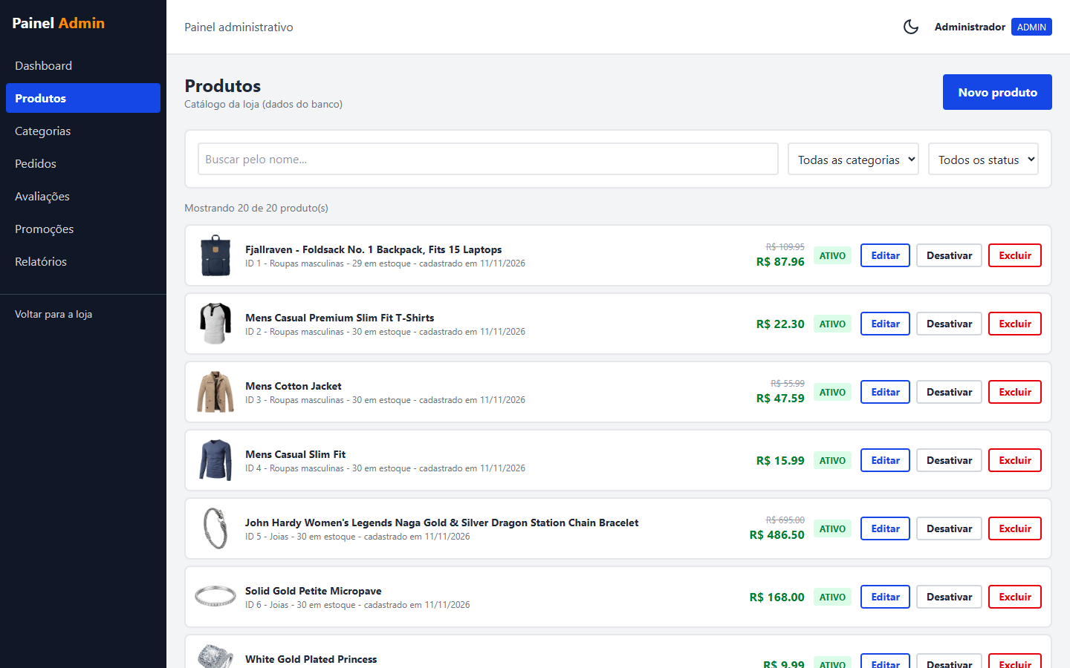



Criar, consultar, atualizar e excluir
PERSISTÊNCIA · CRUD
Operação | Endpoint | TypeORM | Status
Create | POST /produtos | create + save | 201
Read | GET /produtos?pagina=1 | findAndCount | 200
Read | GET /produtos/:id | findOne | 200 · 404
Update | PATCH /produtos/:id | busca + save | 200 · 404
Delete | DELETE /produtos/:id | softDelete | 204 · 404
Lista paginada no banco: no máximo 50 por página, com busca e filtros
PATCH com PartialType: só o campo que veio muda; o resto fica igual
Conferir antes de mudar: se não existe, 404; produto excluído some da loja
Captura real do painel: busca, filtros e paginação são feitos pela API, no banco.
Validar na entrada, conferir antes de mudar, salvar tudo ou nada.
Pedido em transação: pedido, itens e estoque, tudo ou nada
Notes:
Juntando validação e banco, chega o CRUD. O exemplo é o painel de produtos: essa captura é real, e tudo que aparece vem do banco. A busca e os filtros de categoria e status são feitos pela API, com findAndCount e no máximo 50 itens por página.
Criar é POST com o DTO validado. Consultar um produto que não existe dá 404, porque o repository devolve null e o service transforma isso em 404. Atualizar é PATCH com PartialType, então só o campo que veio muda. E excluir é soft delete: o produto some da loja, mas o histórico fica.
E quando várias escritas dependem uma da outra, como no pedido, tem transação: ou salva tudo, ou nada. Que é a frase da aula: validar na entrada, conferir antes de mudar e salvar tudo ou nada.

Slide 9






Quem está acessando e o que pode fazer?
AUTENTICAÇÃO · SEGURANÇA
1 · Cadastro e login (uma vez)
Cadastro
bcrypt
Login
JWT de 1 hora
o RegistroDto não tem papel: sempre CLIENTE
hash com sal, custo 10; senha_hash com select: false
compara o hash; erro genérico (401)
{ sub, email, papel }, guardado num cookie httpOnly
2 · Cada requisição depois
Bearer token
AuthGuard
PapeisGuard
Service
o Next envia o JWT no cabeçalho Authorization
quem é você? sem token válido: 401
o que você pode? cliente em rota ADMIN: 403
este recurso é seu? pedido de outro: 404
Perfil | O que pode fazer
CLIENTE | comprar, ver os próprios pedidos, lista de desejos, avaliações e feedback
ADMIN | tudo do cliente + produtos, categorias, promoções, pedidos, usuários e relatórios
Respostas reais da nossa API
400
POST /auth/registro com papel ADMIN: property papel should not exist
401
GET /pedidos/meus sem token
403
POST /produtos como CLIENTE: Acesso permitido apenas para: ADMIN.
O dono do pedido vem do token, nunca do corpo da requisição.
404
GET /pedidos/1 de outra cliente: Pedido 1 não encontrado.
Notes:
Agora a parte que a gente considera a mais importante: segurança. A gente seguiu as três perguntas da aula.
Quem é você? No cadastro, a senha vira hash com bcrypt, custo 10, e essa coluna nem aparece nas consultas. No login, a API compara o hash e devolve um JWT de uma hora, só com id, e-mail e papel.
O que você pode? O AuthGuard é global, então toda rota exige token, menos as marcadas como públicas; sem token é 401. O PapeisGuard confere o papel: cliente tentando cadastrar produto leva 403.
E este recurso é seu? Isso o guard não sabe, quem confere é o service: se uma cliente pede o pedido de outra pessoa, recebe 404, pra nem confirmar que ele existe. E ninguém vira admin no cadastro: o DTO nem tem o campo papel, então mandar papel ADMIN dá 400. Essas respostas da direita são reais, da nossa API.

Slide 10
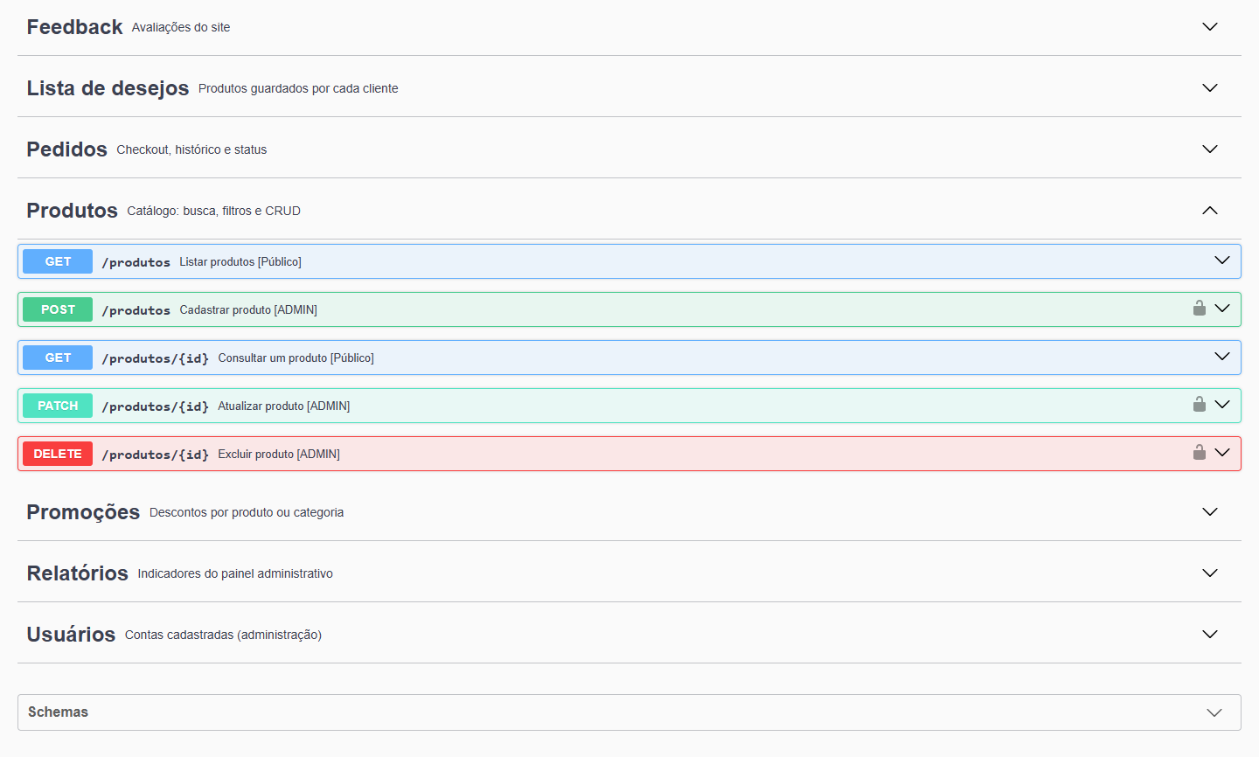
Front-end e back-end trabalhando juntos
INTEGRAÇÃO · DOCUMENTAÇÃO
 | Antes (etapa 1) | Depois (etapa 2)
Produtos | Fake Store + localStorage | GET /produtos, do SQLite
Login | conferido no navegador | POST /auth/login + JWT
Pedidos | localStorage | POST /pedidos em transação
Painel | dados de cada navegador | rotas [ADMIN] da API
Permissão | cookie editável | AuthGuard + PapeisGuard
Swagger UI em /docs
Recurso complementar
Por onde passa uma chamada do front
Tela
React, sem fetch na página
lib/api.js
res.ok, envelope e Zod
/api (Next)
cookie httpOnly vira Bearer
API NestJS
guards, DTO, service
Gerado a partir dos controllers e DTOs: 37 endpoints em 11 grupos
Authorize com o JWT e Try it out em cada rota
Cadeado nas rotas protegidas; [Público] e [ADMIN] no resumo
O proxy.js confere a assinatura do JWT antes de abrir as páginas privadas.
Notes:
Do lado do front, a gente trocou o localStorage pela API sem refazer as telas. Toda chamada passa por um cliente HTTP só, o lib/api.js, que confere o res.ok, desembrulha o envelope e valida a resposta com Zod. As chamadas vão pro /api do Next, que coloca o token. E o proxy.js, que na etapa 1 só olhava se o cookie existia, agora confere a assinatura do JWT.
Como recurso a mais, a gente documentou a API no Swagger, em /docs. Dá pra ver os endpoints, os DTOs, clicar em Authorize com o token e testar cada rota no Try it out. Não era requisito, mas ajudou bastante na hora de testar.

Slide 11
O que conseguimos entregar?
RESULTADOS
Requisito | Situação | Como está no código
API REST | Implementado | 37 endpoints em 11 recursos
Arquitetura em camadas | Implementado | controller → service → repository
SQLite e TypeORM | Implementado | 8 entidades + N:N; migration
CRUD | Implementado | paginação, PATCH, soft delete, transação
Validação e erros | Implementado | DTOs, ValidationPipe, envelope único
bcrypt e JWT | Implementado | hash custo 10; token de 1 hora
Guards e permissões | Implementado | AuthGuard, PapeisGuard, dono do recurso
Integração com o front | Implementado | telas na API (usuários só pelo Swagger)
Swagger (complementar) | Implementado | /docs com Authorize e Try it out
26/26
57/57
testes unitários dos services (Jest)
testes de integração, com banco temporário
19
0
cenários da tabela de testes, todos passando
erros no build e no lint
Próximos passos
refresh token · promoções ligadas pela data · helmet e limite de tentativas no login · upload de imagens
A TecShop evoluiu de uma aplicação dependente de dados locais para uma arquitetura com API própria, persistência de dados e controle de acesso no servidor.
Notes:
Fechando: tudo que esta etapa pedia está implementado. API REST, camadas, SQLite com TypeORM, CRUD, validação e erros, bcrypt e JWT, guards e a integração com o front. A única coisa sem tela é a de usuários: hoje o admin desativa uma conta pelo Swagger.
Pra comprovar, a gente tem 26 testes unitários dos services e 57 testes de integração, que sobem a API com um banco temporário e incluem os 19 cenários da tabela de testes. Tudo passando, e o build e o lint sem erros.
Como próximos passos: refresh token, ligar as promoções automaticamente pela data, colocar helmet e limite de tentativas no login, e o upload de imagem, que hoje é só por URL.
Resumindo: a TecShop saiu de dados presos no navegador pra uma API própria, com persistência e controle de acesso no servidor. Agora a gente mostra funcionando.

